Slide 1
Elektronski informacijski sistem za pošiljke odpadkov preko meja - DIWASS
Barbka Zupan
Inšpektorat RS za okolje in prostor
16. 10. 2026

Slide 2
Splošno
Uredba 2024/1157 objavljena v Uradnem listu 30. aprila 2024:
Regulation - EU - 2024/1157 - EN - EUR-Lex (europa.eu)
Uporaba: 21.5.2026 (večina določb)
Sledi: sprejem 8 delegiranih/implementacijskih aktov
Že:
  Uredba ES 2024/2571 (potrdila o dokončanju nadaljnje vmesne/nevmesne obdelave)
  Uredba ES 2025/1290 (elektronski sistem -DIWASS)
Nacionalna zakonodaja : Uredba o izvajanju Uredbe (EU) o pošiljkah odpadkov Ur. list RS 1348/2026)

Slide 3
Elektronska izmenjava podatkov - Cilji
Eden glavnih ciljev nove uredbe je digitalizacija postopkov za čezmejno pošiljanje odpadkov v EU:
  večja učinkovitost izmenjave informacij
  izboljšati preglednost, sledljivost nad pošiljkami
  pohitriti upravne postopke
  pridobivanje podatkov za poročanje…
elektronski informacijski sistem – DIWASS –
  Obvezna uporaba: 21.5.2026 za pošiljke s soglasji
  Priloga VII – od 1 .1. 2027 dalje

Slide 4
DIWASS – povzetki in statistika zajem 10.9.2026
14. 9. 2026 je EU predstavila prve rezultate delovanja sistema
  Delovanje od 21. 5. 2026
  Prvo izdano soglasje: 24.6.2026
  Izpeljan postopek v samo 7 delovnih dneh
  Uporabniki
    Organi 231 (pristojni organi) 661 – ostali
    Nosilci dejavnosti: 26203 – potrjenih
  Notifikacij: 2229 – oddanih; 436 – soglasij
  Help Desk zahtevki: 2722+

Slide 5
Elektronska izmenjava podatkov
sprejet izvedbeni akt ES 2025/1290
Zahteve, potrebne za interoperabilnost med centralnim sistemom in drugimi sistemi ali programsko opremo, vključno:
o: vseh drugih tehničnih in organizacijskih zahtevah, ki so potrebne za praktično izvajanje elektronske predložitve in izmenjave informacij in dokumentov, vključno:
S protokolom za izmenjavo podatkov
Podatkovni model za izmenjavo podatkov iz Prilog IA, IB in potrdila iz 15. člena
Varnostni aspekt
Upravljanje podatkov
Zaupnost podatkov

Slide 6
Dokumenti in informacije
  Nalagajo le dokumenti!
  Dokumenti vezani na postopek prijave:
    Prijavni, transportni dokumenti,
    pozivi na dopolnitve, dopolnitve,
    odločitve organov,
    najave pošiljk, potrditve prejemov in obdelave, …
  Priloge VII
  Možnost dodajanja datotek (PDF, JPEG, ≤ 32MB/datoteko)
  Brez možnosti preverjanja e-podpisov
  VSA ostala komunikacija med prijavitelji, … in organi
  NE prek DIWaSSa!

Slide 7
Registracija
Za izpolnitev morajo biti vsa podjetja, ki nastopajo v dokumentu v vlogi prijavitelja, prevoznika, objekt obdelave,…. registrirana v sistemu
Vsako podjetje in vsaka njegova lokacija udeležena v pošiljanju -> registrirana v sistemu, ne pa nujno tudi mesto odpreme odpadka (na notifkaciji se mesto lahko vnese ročno)
Isto podjetje lahko nastopa v več vlogah
  Registrirano je lahko le enkrat
  Registrira ga njegov uporabnik
  Uporabnik je lahko iz druge pravne osebe

Slide 8
Registracija - praktično
  Odločiti kdo bo 1.uporabnik (iz podjetja ali ne, kdo)
  Podjetje (njegov 1. uporabnik) zaprosi za registracijo pristojni organ v državi, kjer ima registriran sedež
    Če je iz tretje države, ki ni povezana z DIWASS => registrira pristojni organ opreme/prejema v EU (kjer prvič nastopa na dokumentih)
  Pristojni organ preveri podatke (dopolnitve, odobri/ne odobri)
  Odobritev -> 1. uporabnik je registriran kot „glavni uporabnik“* => podjetje registrirano
  Lahko uporablja/izbran v DIWaSSu
  *„glavni uporabnik“-> registrira druge uporabnike

Slide 9
Predstavitev
PRESTAVITEV DODAJANJA NOSILCA DEJAVNOSTI V TESTNEM OKOLJU DIWASS

Slide 10
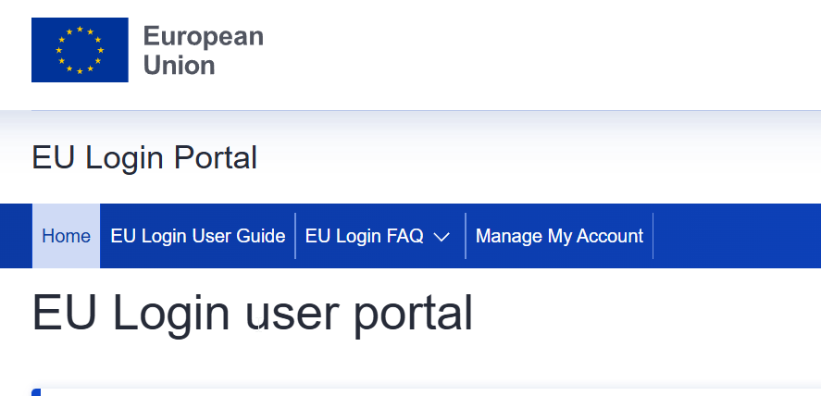
EU LOGIN
https://trusted-digital-identity.europa.eu/index_en

Slide 11
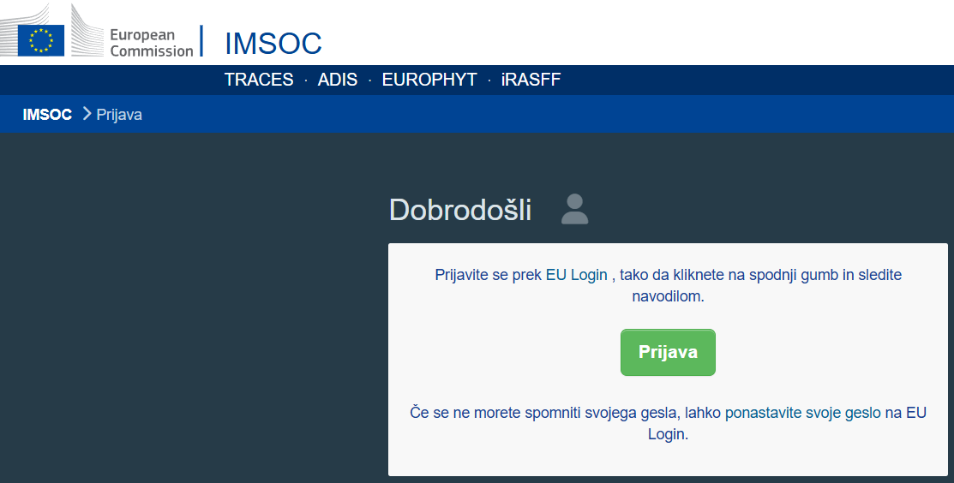
DIWASS dostop
Sistem DIWASS temelji na platformi TRACES NT, podobno kot drugi informacijski sistemi Komisije
https://webgate.acceptance.ec.europa.eu/tracesnt-alpha/login (dostop v testno okolje)

Slide 12
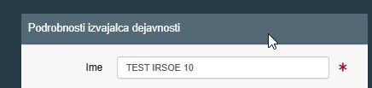
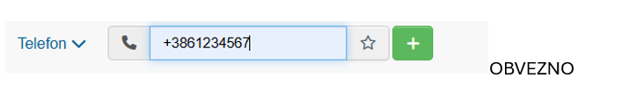
Registracija
Sedež nosilca dejavnosti (podjetja) in lokacije, ki se povežejo s sedežem
Za ime nosilca dejavnosti se vnese podatek iz Ajpes: Skrajšana firma
Obvezen vnos dodatnih podatkov

Slide 13
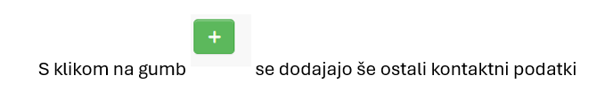
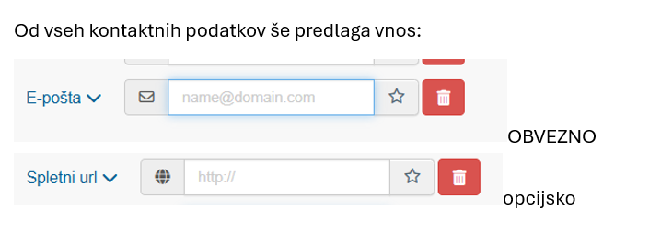

Registracija

Slide 14
Identifikator
Za gospodarske subjekte EU je vnos „Registracijske številke“ obvezen. V SLO za nosilca dejavnosti: matična številka podjetja; za fizične osebe: EMŠO)
Za gospodarske subjekte iz tretjih držav je glavna identifikacijska številka običajno številka EORI. Če se številka EORI ne zahteva, vnesite identifikacijsko številko, ki se uporablja v državi, v kateri ima gospodarski subjekt sedež.
POMEMBNO: Za Slovenijo bo poleg EORI (če jo podjetje ima) potrebno vpisati še matično številko podjetja (predpisan način 10 mestna številka – AJPEs) za fizične osebe pa bo potrebno vpisati Enotno matično številko občana ( EMŠO - predpisan način 13 mestna številka – CRP – Centralni register prebivalstva). Matično številko podjetja oz. EMŠO (fizična oseba) se v DIWASS označi kot glavni identifikator.
EORI se vpiše samo sedežu podjetja in ne tudi pri ostalih lokacijah, ki se bodo v sitemu vezale na sedež podjetja

Slide 15
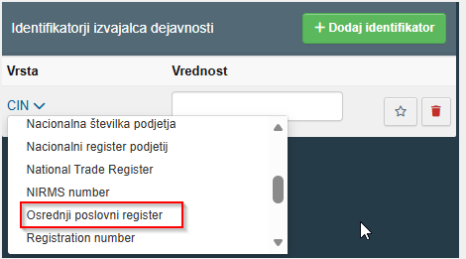
Identifikator – izbira
Za vpis matične številke podjetja nosilec dejavnosti izbere identifikator: Osrednji poslovni register
Fizična oseba pa za vnos EMŠA izbere identifikator: Registracijska številka (fizična oseba)

Slide 16

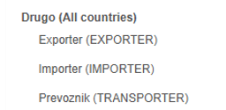
Dodajanje dejavnosti - pomembno
Pri vnosu dejavnosti je obvezno potrebno izbrati WSR operater
in ne ostalih (PREVOZNIK, PRIJAVITELJ, POVZROČITELJ, PREJEMNIK)
Katero vlogo bo opravljal nosilec dejavnosti se potem izvede na samem vnosu notifikacije.

Slide 17

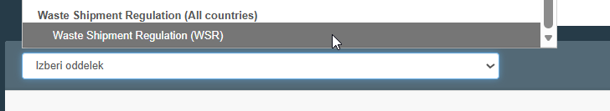
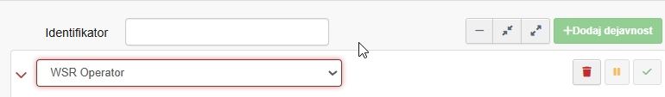
Podjetje že registrirano platformi TRACES
V kolikor je nosilec dejavnosti že registriran v platformi TRACES, ponovna registracija ni potrebna. V podatkih nosilca dejavnosti se doda še dodatna vrsta dejavnosti:
Izbere oddelek WSR
Kot dejavnost izbere WSR operater

Slide 18
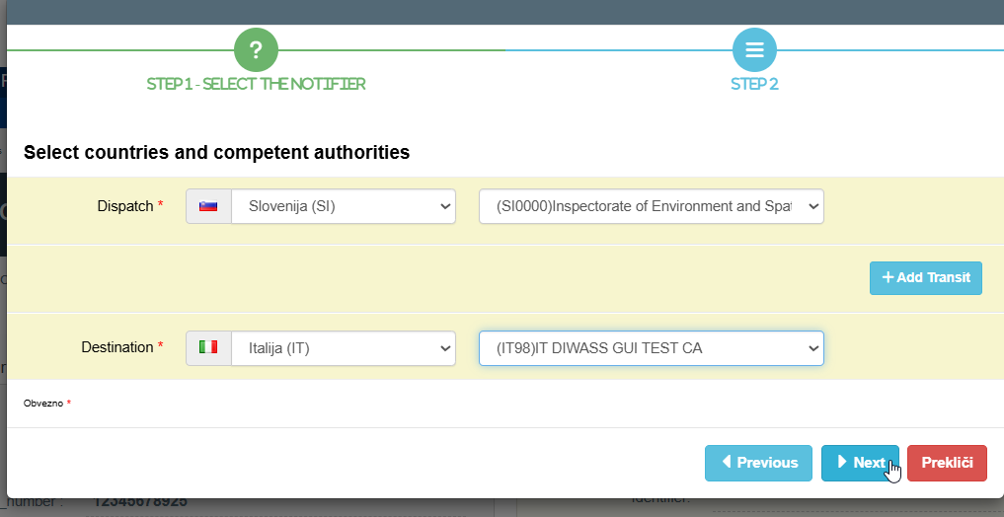
Kreiranje notifikacije / prijave

Slide 19
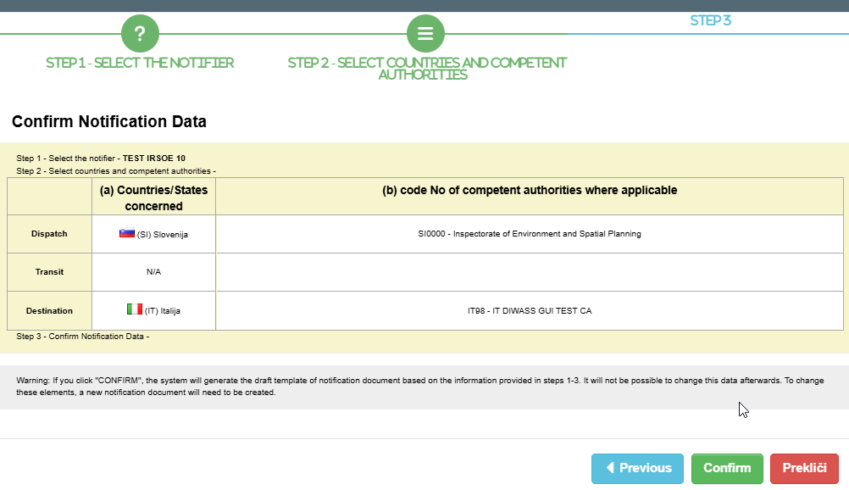
Kreiranje notifikacije - predogled podatkov

Slide 20
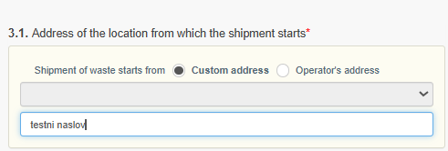
Vnos naslova mesta odpreme odpadka
Mesto odpreme se lahko vnese ročno, zato ni potrebna registracija vseh mest odpreme, ampak se v Diwass registrira samo sedež in vse lokacije

Slide 21
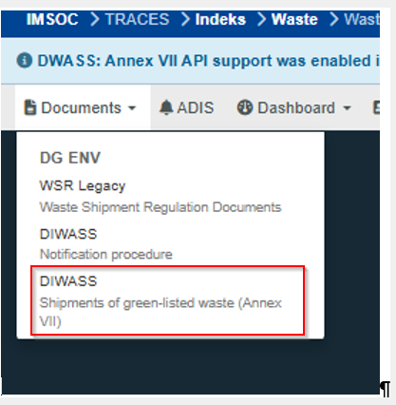
Kreiranje vloge Priloga VII
Predpogoj za kreiranje vloge Priloga VII je, da so vsi akterji na vlogi registrirani v DIWASS

Slide 22
Kreiranje vloge Priloga VII – demonstracija
https://webgate.acceptance.ec.europa.eu/tracesnt-alpha/login (dostop v testno okolje)
Testiranje možno od 1.10.2026 dalje

Slide 23
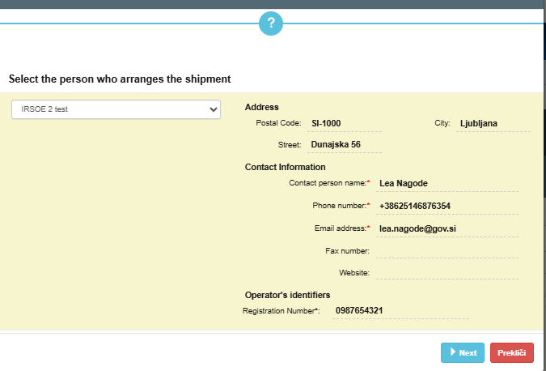
Kreiranje vloge Priloga VII – obrazec

Slide 24


Kreiranje vloge Priloga VII – statusi
najava
obvestilo o prejemu
odstranjeno/ obdelano
ne prevzeta /nezakonita

Slide 25
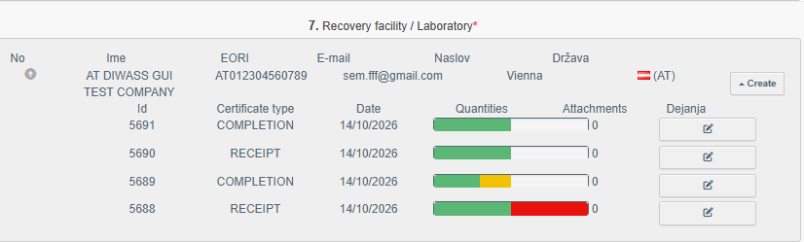
Kreiranje vloge Priloga VII – obrat za predelavo – vpogled v prevzem

Slide 26



Pogoste napake
Nedelovanje baze
Istočasno imaš lahko 5 nepotrjenih zahtev,
Nosilec dejavnosti nima veljavnih dejavnosti
Ni ustreznih pravic

Slide 27
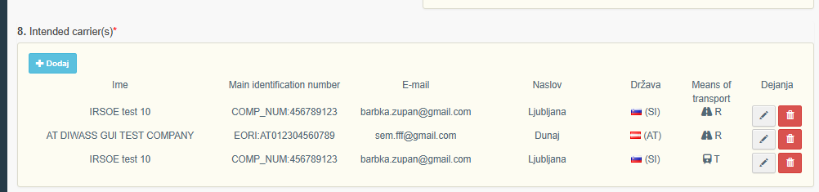
Vnos prevoznikov – posebnosti
V kolikor isti prevoznik uporablja različne načine prevoza (cesta, Vlak) se vnos izvede tolikokrat, koliko različnih prevozov izvede prevoznik

Slide 28
Sporočanje težav
Težave pri vnosu nosilca dejavnosti, zahtevki za odobritev in ostale težave za testno in produkcijsko okolje sporočajte na diwass.irsop@gov.si s pripisom za katero okolje se težava nanaša.
Težave v produkcijskem okolju se pošiljajo na SANTE TRACES Support traces-support@ec.europa.eu

Slide 29
Preklic notifikacije
Pri vnosu transportnih dokumentov – se ne sme klikniti na gumb Invalidate ali cancel notification, ker to ne pomeni preklic transportnega dokumenta, ampak se prekliče celotna notifikacija, kar pomeni, da je potrebno oddati novo vlogo, kljub temu, da je že bilo izdano soglasje – odgovor EU na zahtevo

Slide 30

Preklic notifikacije
Ta gumb pomeni preklic celotne notifikacije oziroma soglasja – potrebno na novo pridobiti dovoljenje – ni povratka nazaj

Slide 31
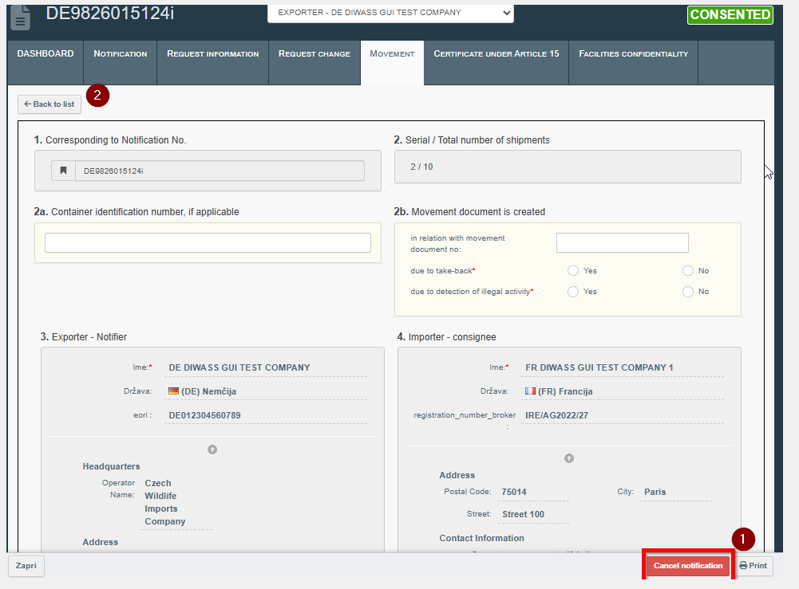
Preklic notifikacije

Slide 32

Preklic notifikacije
ta gumb pomeni izhod iz kreiranja transportnega dokumenta

Slide 33
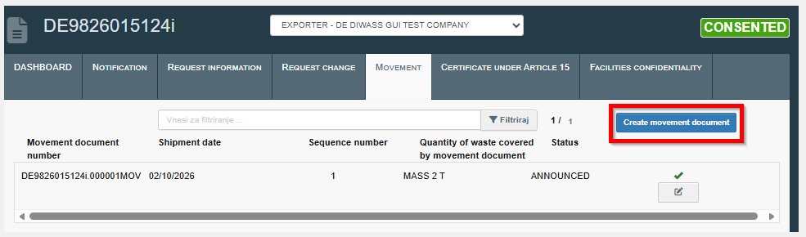
Kreiranje in preklic transportnega dokumenta

Slide 34
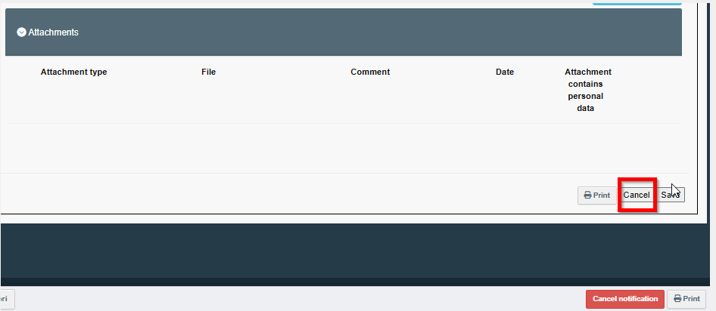
Gumb za preklic transportnega dokumenta
Gumb za preklic transportnega dokumenta se nahaja za prilogami v okviru transportnega dokumenta – razvidno iz slike

Slide 35
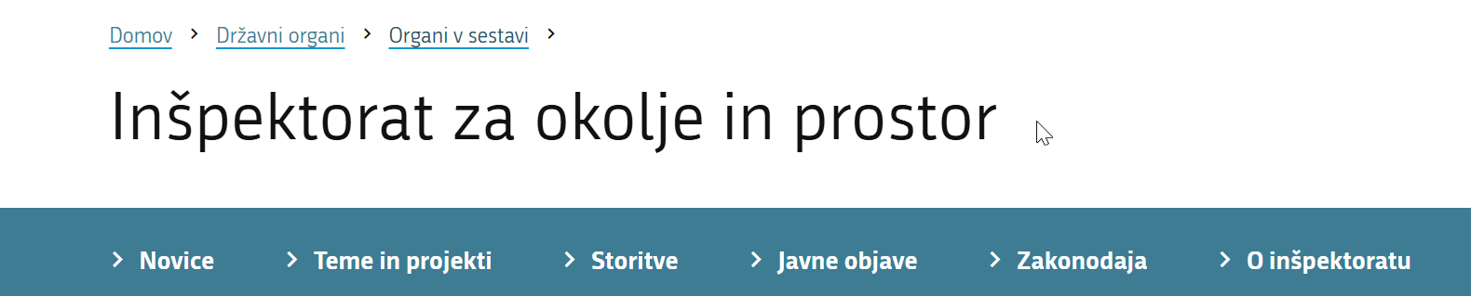
IRSOP spletna stran
Inšpektorat za okolje in prostor | GOV.SI
Objave navodil (Novice)
Vprašanja in odgovori (pogoste napake in navodilo kako jih odpraviti)
Posebna spletna stran za Pošiljke odpadkov preko meja (nadaljnje objave glede DIWASS) – v pripravi
Video in pisna navodila – objavljena

Slide 36
Koristne povezave
Pošiljke odpadkov: Waste shipments - Environment - European Commission
DIWASS:
  Commission adopts key legal act to digitalise EU waste shipments – Environment
  Implementation of the Waste Shipment Regulation – Environment
  Video tutorials
EU login Portal: EU Login user portal - EU Login Portal - European Union
Inšpektorat za okolje in prostor: Pošiljke odpadkov preko meja | GOV.SI

Slide 37
Koristne povezave
DIWASS:
  Test
  Prijava - TRACES NT-test
  Produkcija
  Prijava - ENV-TRACES

